Slide 1

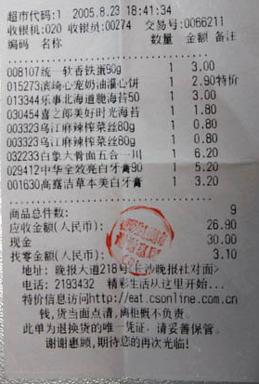
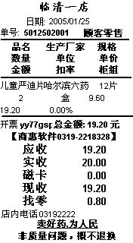
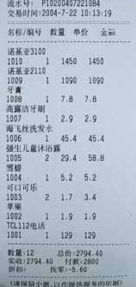

Slide 2



母亲欠她儿子如下款项
取回生活用品 20芬尼
把挂号件送往邮局 10芬尼
在花园帮助大人干活 20芬尼
彼得一直是个听话的好孩子 10芬尼
共计： 60芬尼

Slide 3





20*妈妈的账单

Slide 4
我会读的词语
彼得 报酬 餐盘 款项 蹑手蹑脚
小心翼翼 塞进 慈爱 如愿以偿 账单
羞愧万分 怦怦直跳 索取 芬尼 邮局

Slide 5
问题
妈妈读了彼得的账单后,有什么反应？为什么什么话也没有说？

Slide 6

晚上，小彼得在他的餐盘旁边找到了他想要的报酬，正当小彼得如愿以偿，要把这笔钱收进自己的口袋里时，突然发现餐盘旁边还放着一份给他的账单。

Slide 7
她期待小彼得能够自己醒悟,而且她相信小彼得看了她的帐单会象她期待的那样,明白事理,改正自己的不当行为。

Slide 8






彼得欠她母亲如下款项
为在她家里过的十年幸福生活 0芬尼
为他在十年中的吃喝 0芬尼
为在他生病时的护理 0芬尼
为他一直有一个慈爱的母亲 0芬尼
共计： 0芬尼

Slide 9
彼得欠她母亲如下款项
为在她家里过的十年幸福生活 0芬尼
为他在十年中的吃喝 0芬尼
为在他生病时的护理 0芬尼
为他一直有一个慈爱的母亲 0芬尼
共计： 0芬尼

Slide 10
彼得欠她母亲如下款项
为在她家里过的十年幸福生活 0芬尼
为他在十年中的吃喝 0芬尼
为在他生病时的护理 0芬尼
为他一直有一个慈爱的母亲 0芬尼
共计： 0芬尼

Slide 11
彼得欠她母亲如下款项
为在她家里过的十年幸福生活 0芬尼
为他在十年中的吃喝 0芬尼
为在他生病时的护理 0芬尼
为他一直有一个慈爱的母亲 0芬尼
共计： 0芬尼

Slide 12
彼得欠她母亲如下款项
为在她家里过的十年幸福生活 0芬尼
为他在十年中的吃喝 0芬尼
为在他生病时的护理 0芬尼
为他一直有一个慈爱的母亲 0芬尼
共计： 0芬尼

Slide 13

04
1、想起春天来了，妈妈 。
2、想起夏天来临，妈妈 。
3、想起秋去冬来，妈妈 。
4、想起早晨起来，妈妈 。
5、想起下午放学，妈妈 。
6、想起生病发高烧时，妈妈 。
7、想起 时，妈妈 。

Slide 14
彼得欠她母亲如下款项
为在她家里过的十年幸福生活 0芬尼
为他在十年中的吃喝 0芬尼
为在他生病时的护理 0芬尼
为他一直有一个慈爱的母亲 0芬尼
共计： 0芬尼

Slide 15
彼得欠她母亲如下款项
为在她家里过的十年幸福生活 0 芬尼
为他在十年中的吃喝 0 芬尼
为在他生病时的护理 0 芬尼
为他一直有一个慈爱的母亲 0 芬尼
共计： 0 芬尼

Slide 16
小彼得读着读着，感到羞愧万分。过了一会儿，他怀着一颗怦怦直跳的心，蹑手蹑脚地走近母亲，将小脸蛋藏进了妈妈的怀里，小心翼翼地把那60芬尼塞进了她的上衣口袋。

Slide 17
小彼得读着读着，感到羞愧万分。过了一会儿，他怀着一颗怦怦直跳的心，蹑手蹑脚地走近母亲，将小脸蛋藏进了妈妈的怀里，小心翼翼地把那60芬尼塞进了她的上衣口袋。

Slide 18
彼得说： 。
妈妈说： 。

Slide 19
妈妈，
我想深情地对您说 ！

Slide 20
妈妈的爱是清凉的风；
妈妈的爱是遮雨的伞；
妈妈的爱是滴落的泪；
妈妈的爱是责备的目光。
山，没有妈妈的爱高；
海，没有妈妈的爱深；
天，没有妈妈的爱广阔；
地，没有妈妈的爱包容；
太阳，没有妈妈的爱温暖；
云朵，没有妈妈的爱洁白；
树木，没有妈妈的爱常青；
花儿，没有妈妈的爱灿烂。

Slide 21



再见！

